Slide 1
CESTA K CERTIFIKÁTU
BEZ BARIÉR

Slide 2
Metodika 1 = ubytování a stravování

Slide 3
Pomocí analýzy hodnotíme
Metodická práce s dotazníkem !!!!!!!!!!!!!!!!!!!!
1. část dotazníku = obecné popisné informace – čím podrobnější, tím lepší
2. část dotazníku
Úroveň A = Přístup k objektu a parkování - parkování, přístupový chodník, vstup do objektu
Úroveň B = Vnitřní bezbariérovost objektu - výtah, komunikační cesty v budově, pokoje (hodnotí se pouze u ubytovacích zařízení), stravovací prostory, hygienická zařízení
Úroveň C = Služby - personál, asistenční služby, ostatní služby

Slide 4
Pomocí analýzy hodnotíme
Každá úroveň má klíčová a doplňková kritéria, která se hodnotí (ta jsou složena ze 3 druhů handicapu = zrakový, sluchový, pohybový)
  A (klíčová = 132 b. , doplňková = 81 b. )
  B (klíčová = 196 b. , doplňková = 92 b. )
  C (klíčová = 36b. , doplňková = 49 b. )

Slide 5
Klíčová kritéria k úrovni a:
A.1
  u objektu je možné zaparkovat a plocha parkoviště je na rovném terénu = 8 klíčových bodů, nutné pro pohybový handicap
  na parkovišti je vyhrazené místo pro osobu s handicapem a toto místo se nachází na rovném terénu = 8 klíčových bodů, nutné pro pohybový handicap
  vyhrazené parkovací místo a cesta k přístupovému chodníku je na zpevněném povrchu a bez defektů bránících sjízdnosti = 8 klíčových bodů, nutné pro pohybový handicap

Slide 6
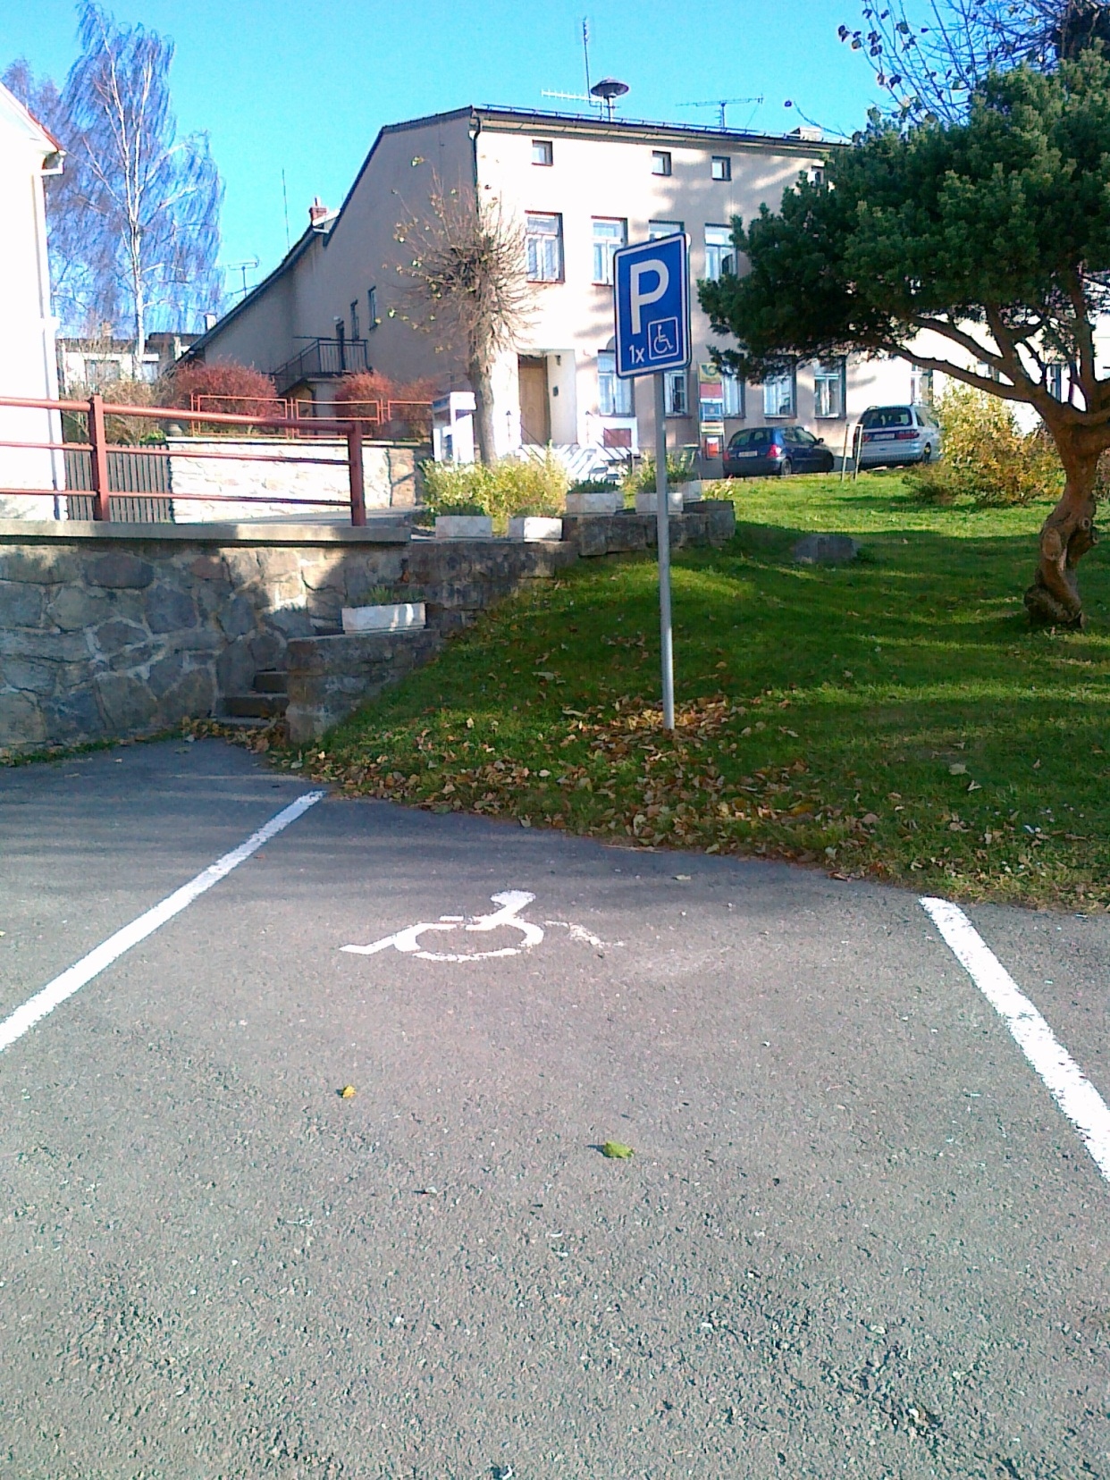

Slide 7
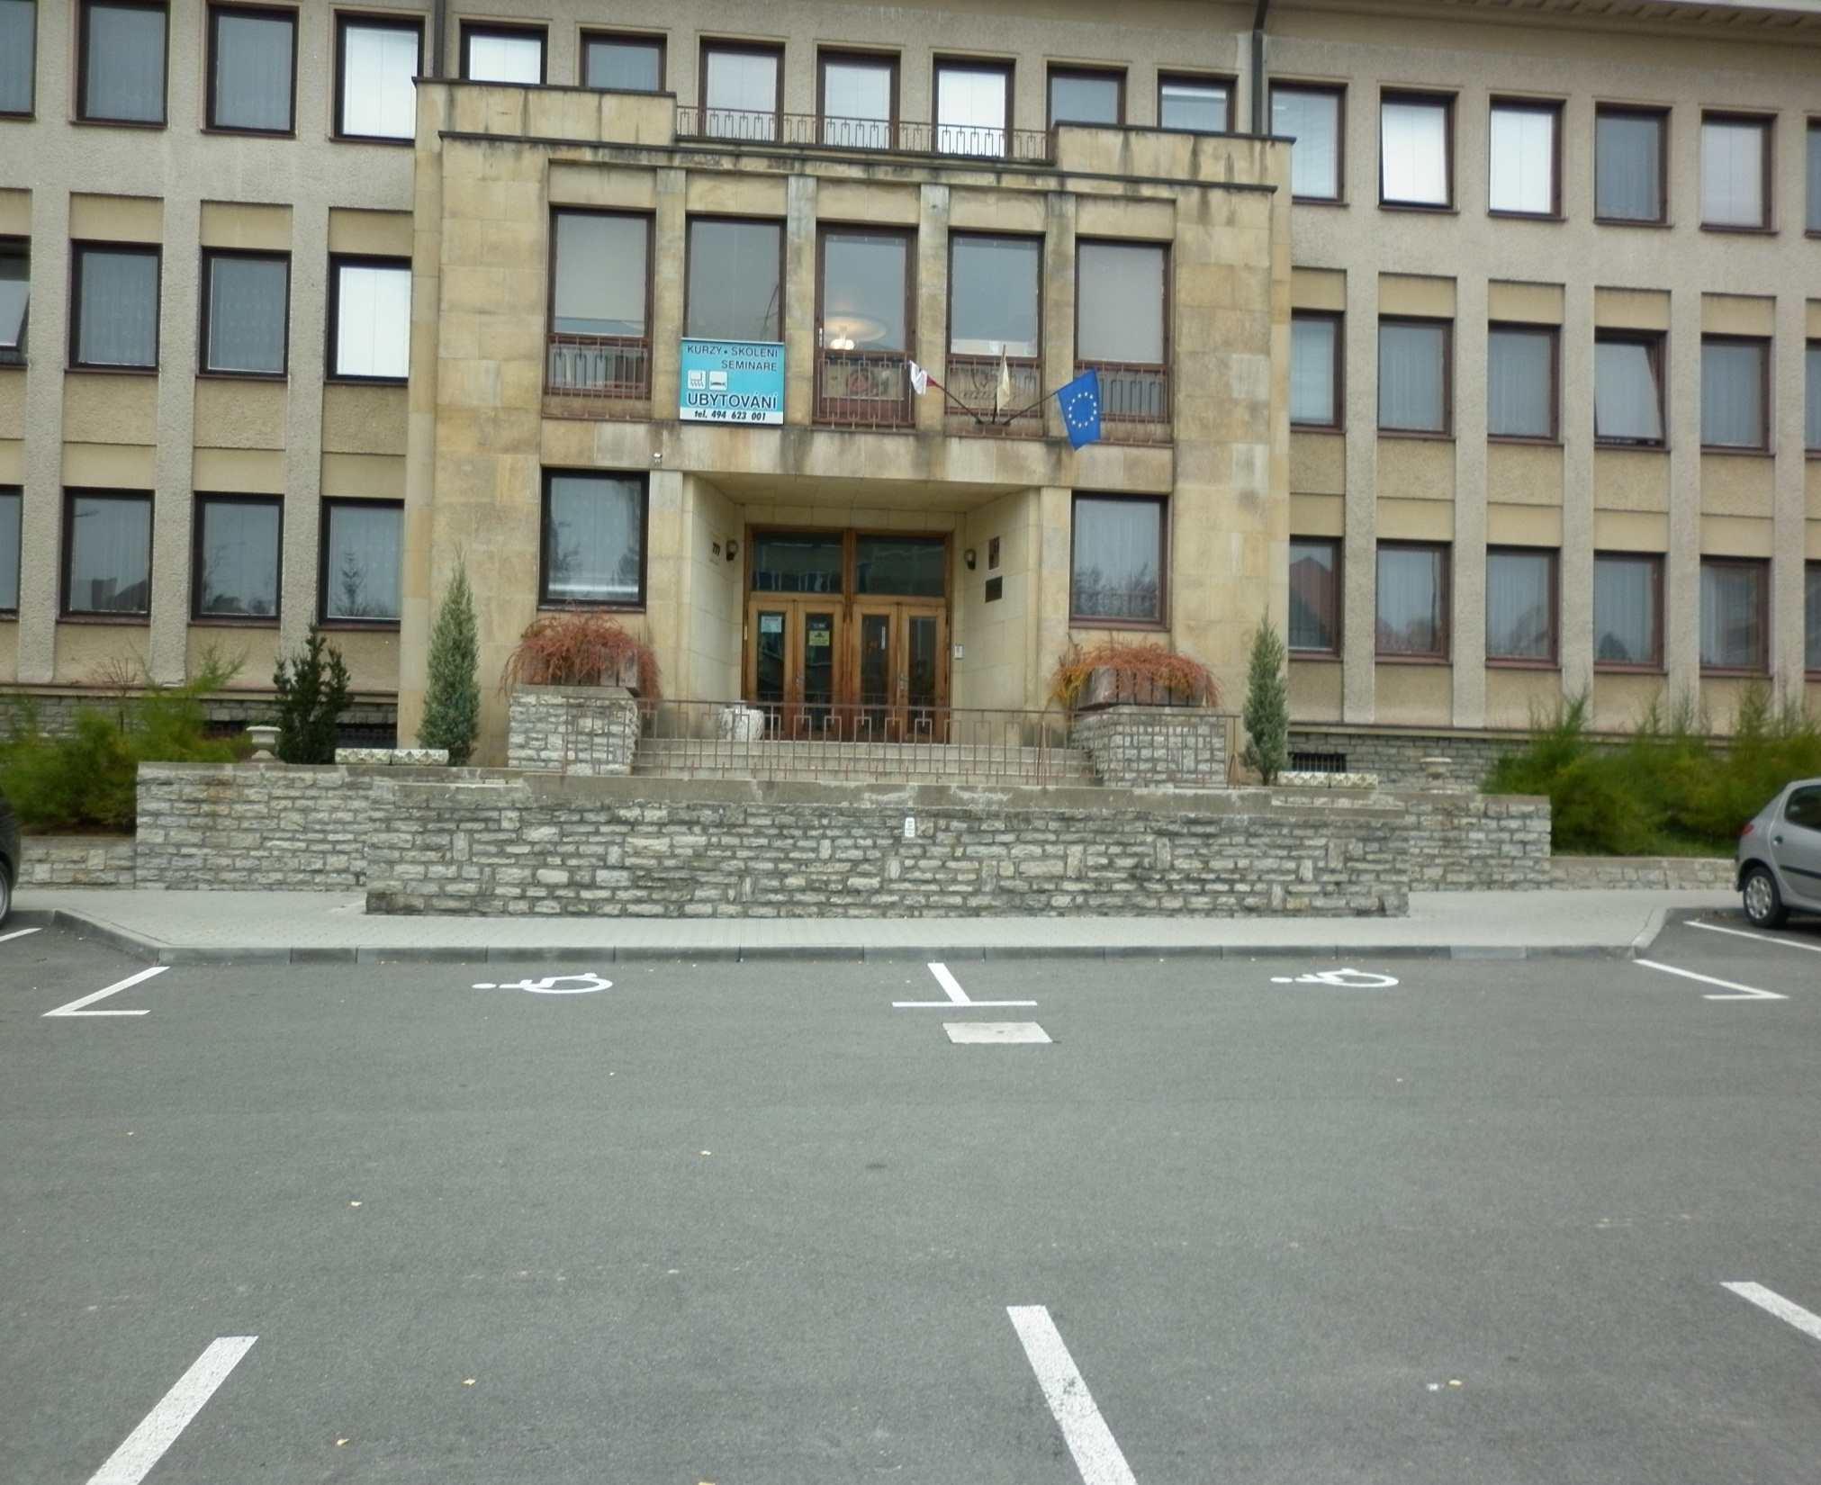

Slide 8
Klíčová kritéria k úrovni a:
A.2
  Zpevněný povrch chodníku bez defektů, stejně jako povrch parkoviště= 8 klíčových bodů, nutné pro pohybový handicap
  Šířka chodníku min. 1,2 m = 4 klíčové body, nutné pro pohybový handicap
  Sklon chodníku příčny (do 2%) a podélný (do 8,33%)= 8 klíčových bodů, nutné pro pohybový a zrakový handicap
  Vodící linie přirozená či umělá = 4 klíčové body, nutné pro zrakový handicap
  Osvětlení chodníku = 4 klíčové body, nutné pro zrakový handicap

Slide 9
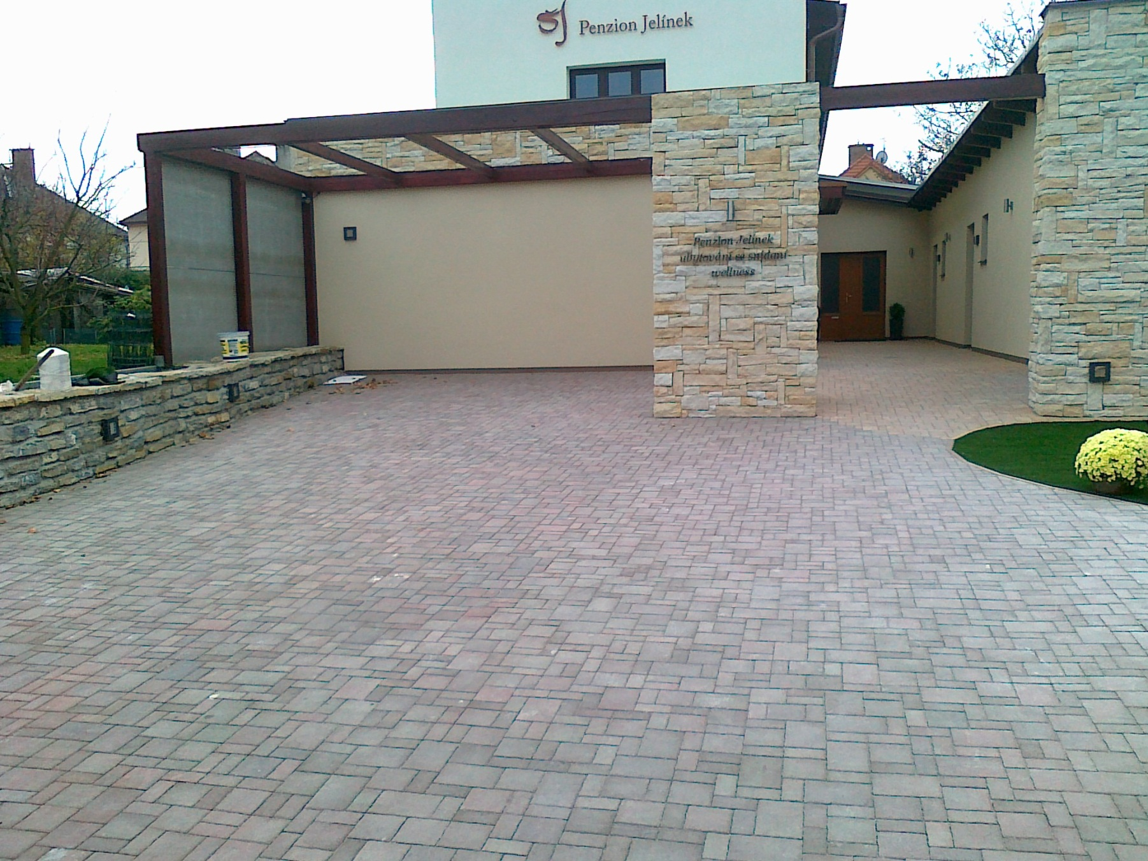
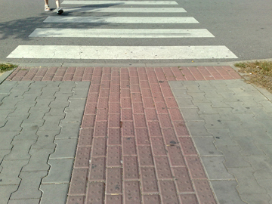

Slide 10
Klíčová kritéria k úrovni a:
A.3
  Manipulační plocha před vchodem do objektu 1,5*1,5 m = 4 klíčové body, nutné pro pohybový handicap
  Vchodové dveře kontrastní k barvě fasády = 4 klíčové body, nutné pro zrakový handicap
  Dostatečná šířka vstupních dveří min. 80 cm = 4 klíčové body, nutné pro pohybový handicap
  Madla na vstupních dveřích (když se dveře tlačí) = 4 klíčové body, nutné pro pohybový handicap
  Vstup do objektu je osvětlen = 4 klíčové body, nutné pro zrakový handicap
  Zádveří je vhodně osvětlené = = 4 klíčové body, nutné pro zrakový handicap

Slide 11
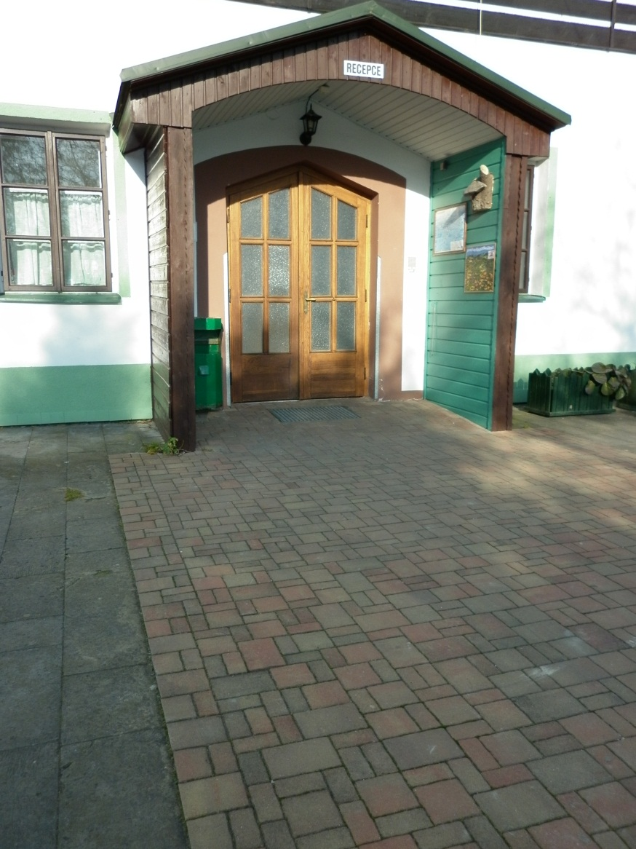
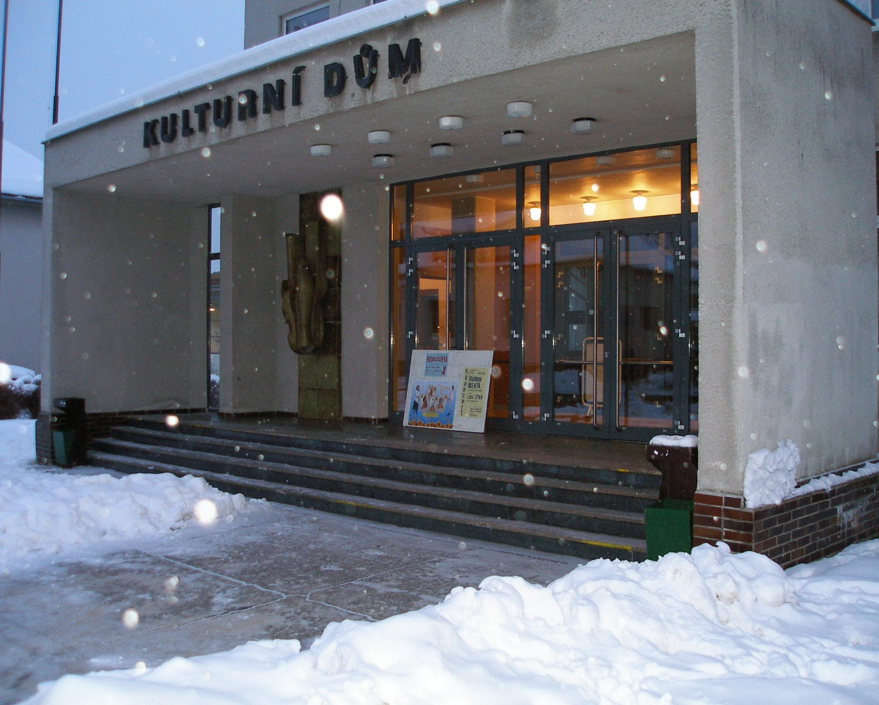

Slide 12
Klíčová kritéria k úrovni a:
A.4
  Bezbariérový vstup= 4 klíčové body, nutné pro pohybový handicap
A.5
  Šířka a sklon nájezdové rampy= 8 klíčové body, nutné pro pohybový handicap
A.6
  Rozměry a použitelnost zdvihací plošiny= 8 klíčových bodů, nutné pro pohybový handicap
A.7
  Plocha před výtahem, šířka vstupu, akustické a vizuální hlášení, hmatové ovládací prvky= 24 klíčové body, nutné pro pohybový,zrakový a sluchový handicap

Slide 13
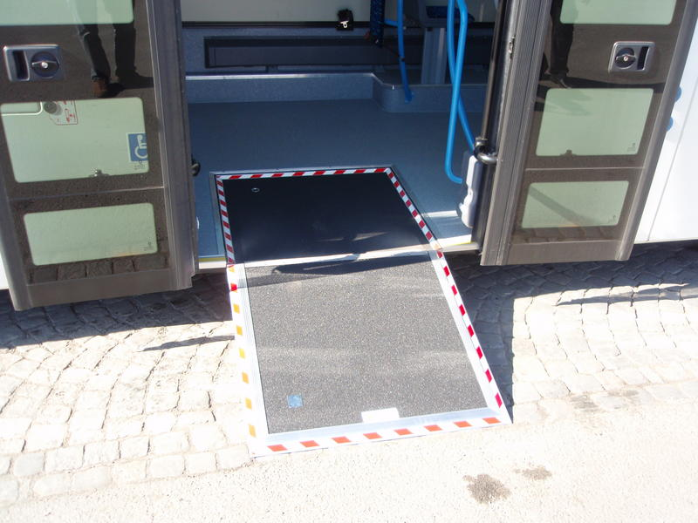

Slide 14
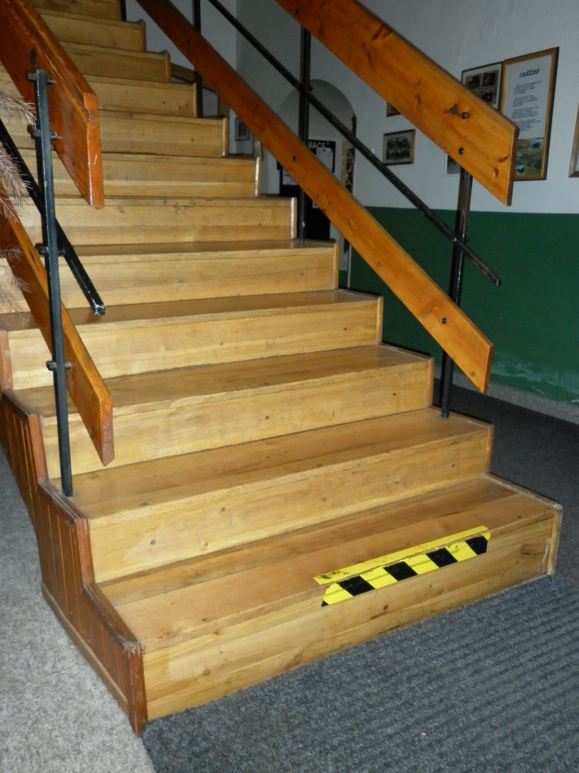
A.8
  Kontrastní označení schodiště = 4 klíčové body, nutné pro zrakový handicap

Slide 15
Klíčová kritéria k úrovni B:
B.1
  Dostatečná šířka chodeb a povrch= 8 klíčových bodů, nutné pro pohybový handicap
  Dostatečná šířka dveří = 4 klíčové body, nutné pro pohybový handicap
  Bariéry na komunikačních cestách = 8 klíčových bodů, nutné pro pohybový a zrakový handicap
  Světelná signalizace na chodbách = 4 klíčové body, nutné pro sluchový handicap
B.2
  Kontrastní označení schodiště = 4 klíčové body, nutné pro zrakový handicap

Slide 16
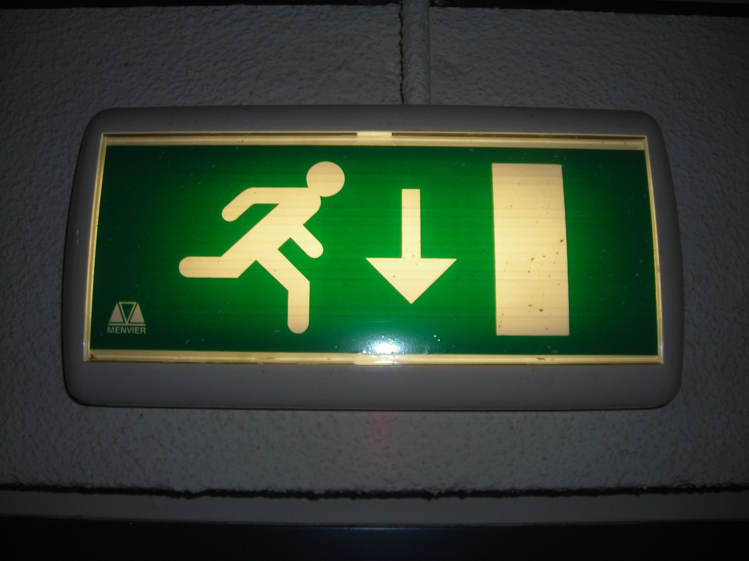

Slide 17
Klíčová kritéria k úrovni B:
B.3
  Velikost a povrch manipulační plochy před výtahem= 8 klíčových bodů, nutné pro pohybový handicap
  Dostatečná šířka vstupu do výtahu a kabiny = 4 klíčové body, nutné pro pohybový handicap
  Vizuální a hlasové hlášení podlaží= 8 klíčových bodů, nutné pro sluchový a zrakový handicap
  Ovládací prvky rozeznatelné hmatem= 4 klíčové body, nutné pro zrakový handicap
B.4
  Rozměry a funkčnost plošiny= 8 klíčových bodů nutné pro pohybový handicap

Slide 18
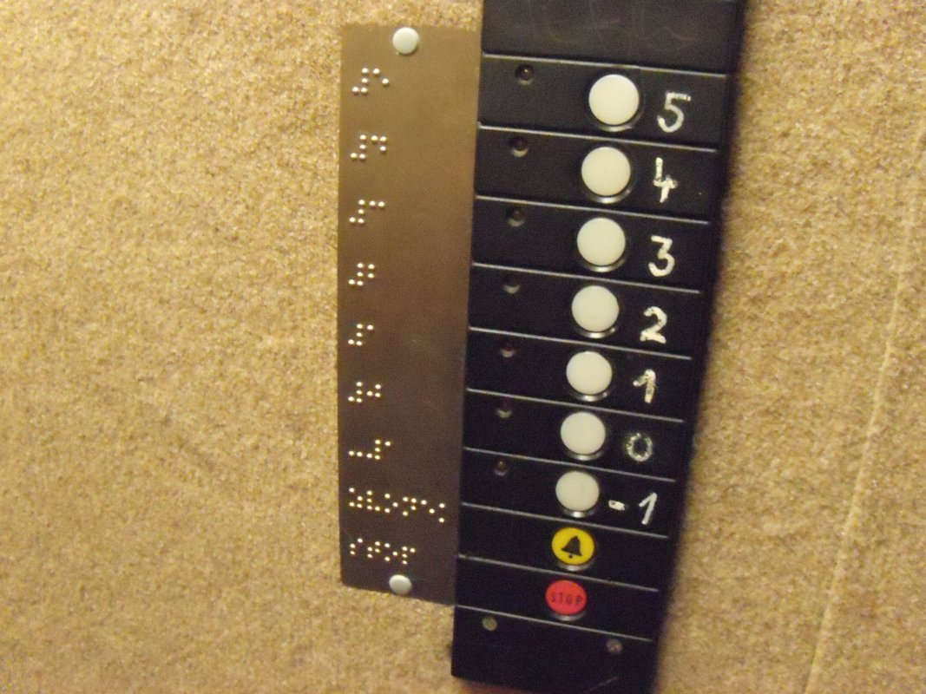
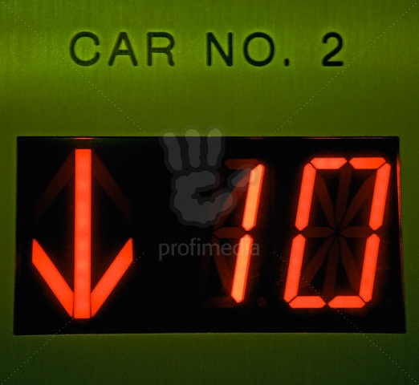

Slide 19
Klíčová kritéria k úrovni B:
B.5
  Šířka dveří a práh u vstupu do pokoje= 8 klíčových bodů, nutné pro pohybový handicap
  Hmatné označení pokoje= 4 klíčové body, nutné pro zrakový handicap
  Madla nebo smyčky na dveřích = 4 klíčové body, nutné pro pohybový handicap
  Telefon s optickou signalizací= 4 klíčové body, nutné pro sluchový handicap
  Šířka a práh dveří u vstupu do hyg. zařízení = 8 klíčových bodů, nutné pro pohybový handicap
  Dostatečný manipulační prostor v rámci hygienického zařízení = 12 klíčových bodů, nutné pro pohybový handicap

Slide 20

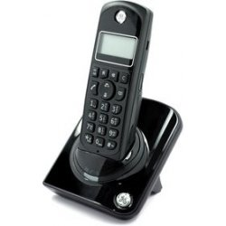

Slide 21
Klíčová kritéria k úrovni B:
B.5
  Umístění madel po obou stranách WC = 4 klíčové body, nutné pro pohybový handicap
  Podjezd umyvadla = 4 klíčové body, nutné pro pohybový handicap
  Vhodnost sprchového boxu nebo vany = 8 klíčových bodů, nutné pro pohybový handicap
B.6
  Vhodnost jídelního lístku = 16 klíčových bodů, nutné pro zrakový handicap
  Prostor mezi stoly = 4 klíčové body, nutné pro pohybový handicap

Slide 22
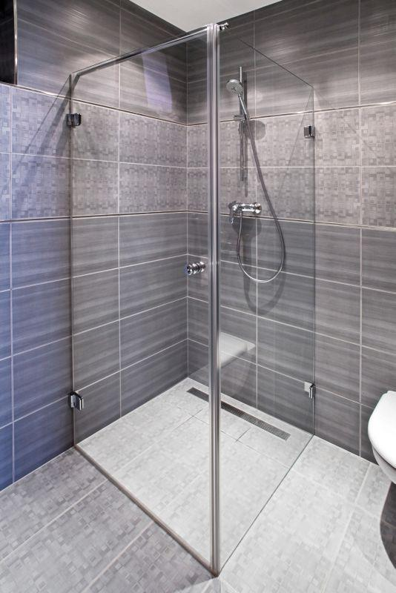
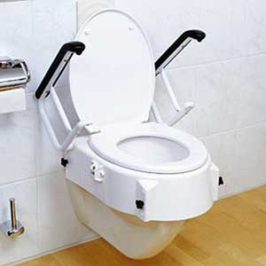

Slide 23
Klíčová kritéria k úrovni B:
  Vhodnost stolů = 12 klíčových bodů, nutné pro pohybový handicap
  Vhodnost židlí = 4 klíčové body, nutné pro pohybový handicap
B.7
  Bezbariérové WC= 4 klíčové body, nutné pro pohybový handicap
  Parametry WC kabiny= 12 klíčových bodů, nutné pro pohybový handicap
  Otvírání dveří a práh= 8 klíčových bodů, nutné pro pohybový handicap
  Madla nebo smyčky na dveřích = 4 klíčové body, nutné pro pohybový handicap

Slide 24
Klíčová kritéria k úrovni B:
  Hmatové označení kabiny = 4 klíčové body nutné pro zrakový handicap
  Umístění madel po obou stranách WC = 4 klíčové body, nutné pro pohybový handicap
  Podjezd umyvadla = 4 klíčové body, nutné pro pohybový handicap

Slide 25
Klíčová kritéria k úrovni C:
C.2
  Komunikační dostupnost objektu = 12 klíčových bod0 nutné pro zrakový, sluchový i pohybový handicap

Slide 26
Bodové hodnocení v analýze
K získání certifikátu musí subjekt získat 100% body za všechna klíčová kritéria = 364 bodů
  Úroveň A = 132 b.
  Úroveň B = 196 b.
  Úroveň C = 36 b.
A dále minimálně 50% bodů doplňkových kritérií na úrovni A, B, C
  Úroveň A = 45 b. – 81 b.
  Úroveň B = 47 b. – 92 b.
  Úroveň C = 37 b. – 49 b.

Slide 27
VELMI DŮLEŽITÉ ! ! ! ! !
Je vždy brán zřetel na relevantnost analyzovaných informací a na osobní přístup.
Např. – jestliže má objekt bezbariérový vstup – není nutné posuzovat
  nájezdovou rampu (8 klíčových bodů)
  šikmá plošina (8 klíčových bodů)
  výtah (12 klíčových bodů)
  schody (4 klíčové body)

Slide 28
VELMI DŮLEŽITÉ ! ! ! ! !
Např. – jestliže má objekt vše v přízemí – není nutné posuzovat
  Schodiště (4 klíčové body)
  Výtah (24 klíčových bodů)
  Zdvihací plošina (8 klíčových bodů)
  V těchto případech mohou být klíčová kritéria snížena na 292 b.
VŽDY SE HODNOTÍ JEN TO, CO JE PŘEDMĚTEM ANALÝZY – RESTAURACE NEBO UBYTOVÁNÍ.

Slide 29
Není to na certifikát ?– tak semafor
Zelená výseč – 100 % klíčových bodů k danému handicapu
Oranžová výseč – 75 % klíčových bodů k danému handicapu + 50% neklíčových bodů
Červená výseč – nevhodné
Na oranžovou výseč alespoň u jednoho druhu handicapu dosáhli v Beskydech všichni – máme na to také! Svítíš alespoň oranžově ? Čerpáš výhody!

Slide 30
Metodika 2 = turistické atraktivity a trasy

Slide 31
A co atraktivity a naučné stezky?
Úplně nová metodika v roce 2011
Neplní předepsané body, ale popisuje stav – každý se rozhodne, zda přijede nebo ne.
Metodická práce s dotazníky ! ! !

Slide 32
Jak je hodnocena vhodnost pro rodiny s dětmi a seniory?
Nejsou povinné a nepovinné body – prostě popisujeme stav a je na dané osobě, zda si místo vybere. Více splněných bodů = větší potenciál

Slide 33
Senioři – ubytování a stravování
  Vzdálenost parkoviště a objektu
  Výtah vs. schody
  Povrch a prostornost
  Pohodlí hygienického zařízení a pokojů
  Dietní stravování
  Ochota vyjít vstříc speciálním požadavkům
  Speciální programy pro seniory
Rodiny s dětmi – ubytování a stravování
  Dostupnost objektu s kočárkem
  Možnost odborného hlídání dětí
  Dětské menu
  Dětský koutek
  Dětské hřiště
  Dostupnost antialergického povlečení a přikrývek
  Zapůjčení pomůcek (postýlky, vaničky, chůvičky)

Slide 34
Senioři – ubytování a stravování
Rodiny s dětmi – ubytování a stravování
  Dětská sedačka ve stravovacích prostorách
  Přebalovací pult
  Vyhrazená parkovací místa pro rodiny s dětmi
  Speciální programy pro rodiny s dětmi
  Nekuřácké prostředí

Slide 35
Senioři – turistické trasy
  Délka trasy
  Možnosti odpočinku a občerstvení
  Informační servis
  Ochota personálu
Rodiny s dětmi – turistické trasy
  Sjízdnost trasy s kočárkem
  Možnosti odpočinku a občerstvení
  Atrakce na trase
  Informační servis
  Ochota personálu

Slide 36
Senioři – turistické atraktivity
  Parkování a vzdálenost parkoviště
  Schůdnost přístupové cesty
  WC, odpočinková místa, občerstvení
  Výtah vs. schodiště
  Informační prvky
  Ochota personálu
  Speciální programy
Rodiny s dětmi – turistické atraktivity
  Parkování a vzdálenost parkoviště
  Sjízdnost přístupové cesty kočárkem
  WC, odpočinková místa, občerstvení
  Míra přístupnosti expozic s kočárkem
  Informační prvky
  Ochota personálu
  Hlídání dětí
  Speciální programy

